Slide 1
ИЗМЕЛЬЧЕНИЕ
В ФАРМАЦЕВТИЧЕСКОМ
ПРОИЗВОДСТВЕ

Slide 2

Увеличение поверхности контакта
Применение материала в последующих конкретных технологических процессах
Измельчение
Влияние на биологическую доступность и терапевтическую эффективность
Самостоятельный процесс
при получении порошков
Стадия технологического
процесса

Slide 3
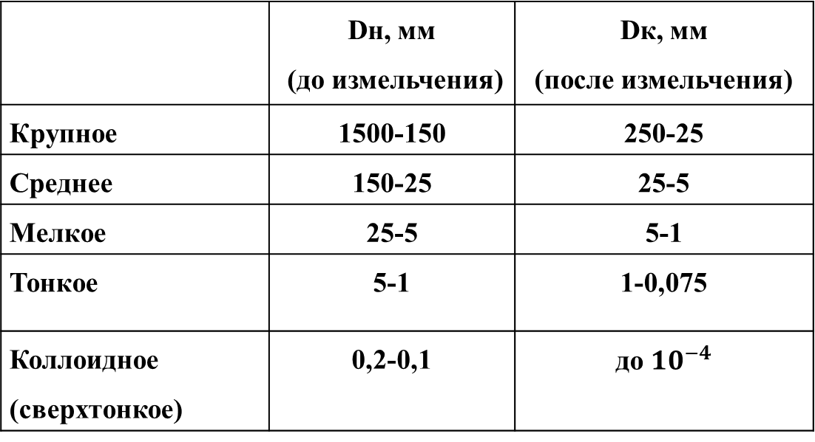
Классы измельчения
 | Dн, мм (до измельчения) | Dк, мм (после измельчения)
Крупное | 1500-150 | 250-25
Среднее | 150-25 | 25-5
Мелкое | 25-5 | 5-1
Тонкое | 5-1 | 1-0,075
Коллоидное (сверхтонкое) | 0,2-0,1 | до ${10}^{−4}$

Slide 4
Классы измельчения в зависимости от дисперсности частиц по ЕФ 2003*
Классы измельчения | Не менее 95% порошка должны пройти через сито № | Не менее 40% порошка должны пройти через сито №
Крупное Средне-крупное Среднее Мелкое Тонкое Сверхтонкое Ультратонкое | 1400 710 355 180 125 Не менее 90% порошка должны пройти через сито № 45 Не менее 95% порошка должны быть менее 10 мкм | 355 25 180 125 90 - -

Slide 5
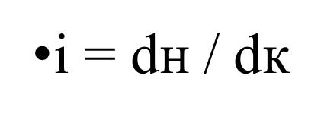
Степень измельчения
отношение размера dн частиц материала до измельчения к размеру частиц dк после измельчения

Slide 6
ТВЕРДЫЕ ТЕЛА
КРИСТАЛЛИЧЕСКИЕ
ГИСТОЛОГИЧЕСКОЙ СТРУКТУРЫ
АМОРФНЫЕ

Slide 7
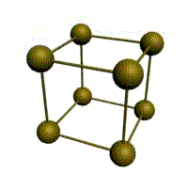
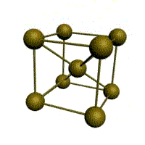
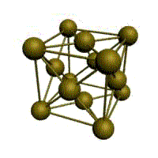
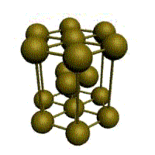
Основные типы кристаллических решеток металлов
Кубическая а) | Объемно-центрированная кубическая (ОЦК) б) | Гранецентрированная кубическая (ГЦК) в) | Гексагональная плотноупакованная) г)

Slide 8
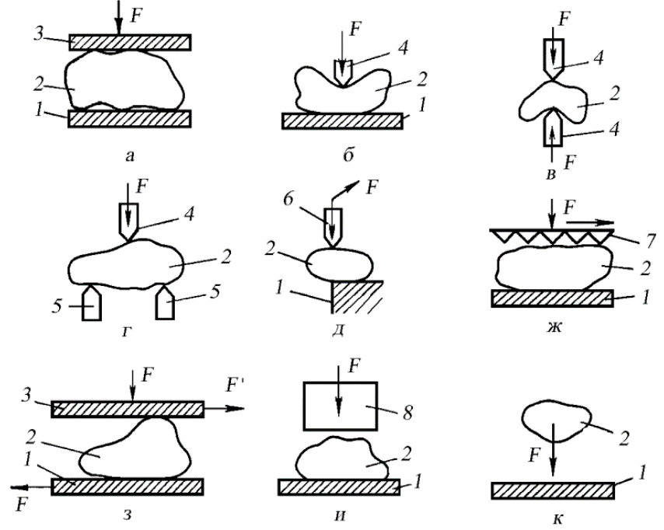
Способы измельчения

Slide 9

ИЗМЕЛЬЧЕНИЕ
Поверхностное
Объемное

Slide 10
Гипотеза Риттингера
A = K1ΔF
K1 – коэффициент пропорциональности, равный работе, затраченной на образование единицы новой поверхности твердого тела, образующейся при измельчении

Slide 11
Уравнение Кирпичева и Кика
A = К2dн
К2 – коэффициент пропорциональности, равный работе упругой и пластичной деформации единицы объема твердого тела

Slide 12
Уравнение Ребиндера
А = K1ΔF + К2dн

Slide 13
Рекомендуемый метод измельчения в зависимости от физико-химических свойств материалов
Вид материала | Способ измельчения
Твердый и хрупкий | Раздавливание, удар
Твердый и вязкий | Раздавливание, истирание
Хрупкий, средней твердости | Удар, раскалывание, истирание
Вязкий, средней твердости Волокнистый с клеточной структурой | Истирание или удар Изрезывание, истирание

Slide 14
Классификация измельчающих машин в зависимости от способа измельчения
Способ измельчения | Типы машин
Изрезывание | Траво- и корнерезки
Раздавливание Истирание и раздавливание Удар | Валковые дробилки Дисковые мельницы, валки Молотковые мельницы, дезинеграторы, дисмембраторы, струйные мельницы
Удар, истирание | Шаровые, вибрационные мельницы

Slide 15
Классы измельчения в различных типах машин
Класс измельчения | Типы машин
Крупное дробление | Щековые, конусные дробилки
Среднее дробление | Конусные, валковые дробилки, траво – и корнерезки
Мелкое дробление | Валковые Молотковые
 | Ударно-центробежные мельницы
Тонкое измельчение Сверхтонкое измельчение | Шаровые мельницы Вибрационные Струйные Коллоидные мельницы Криогенные

Slide 16


Классификация измельчающих машин
ПО СПОСОБУ ИЗМЕЛЬЧЕНИЯ МАТЕРИАЛА
ПО СТЕПЕНИ ИЗМЕЛЬЧЕНИЯ МАТЕРИАЛА
ПО ХАРАКТЕРУ
РАБОЧЕГО
ИНСТРУМЕНТА
изрезывающие
дробилки крупного,
среднего и мелкого
дробления
машины дисковые
истирающие
раздавливающие
шаровые
мельницы тонкого
и коллоидного
измельчения
роторные
ударные

Slide 17

Требования к измельчающим машинам
равномерность кусков измельченного материала
непрерывная и автоматическая
загрузка
возможность регулирования
степени измельчения
удаление измельченных кусков
из рабочего пространства
возможность легкой смены быстро изнашивающихся частей
сведение к минимуму
пылеобразования
небольшой расход энергии
на единицу продукции

Slide 18
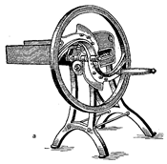
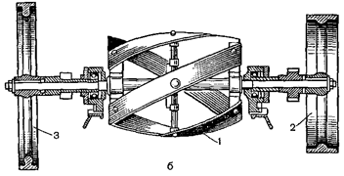
Траворезка
а - дисковая; б - барабанная;
I - ножевой барабан, 2 - шкив; 3 - маховик

Slide 19
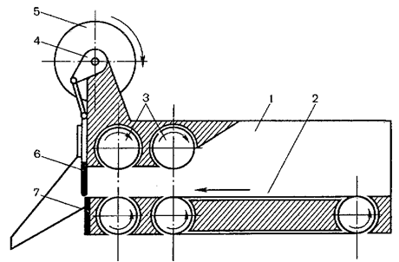
Устройство корнерезки с гильотинными ножами
1.Лоток 2.Транспортер 3. Прессующие и направляющие валки с рифленой поверхностью4.Кривошипный вал 5. Маховик 6.Гильотинный нож 7.Неподвижный нож

Slide 20
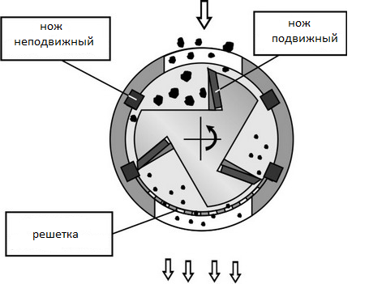
Мельница ножевая

Slide 21
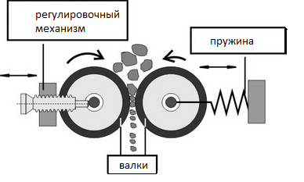
Валковая дробилка

Slide 22
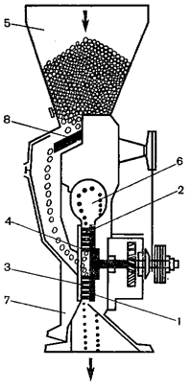
Устройство дисмембратора
1.Корпус
2.Броневые плиты
3.Вал
4.Диск
5.Молоток
6.Колосниковая решетка

Slide 23
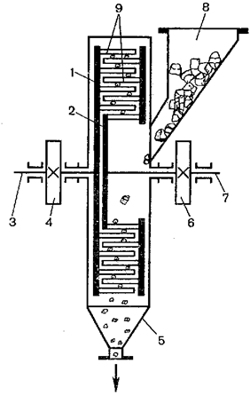
Устройство дезинтегратора
1,2. Ротор
3,7. Валы
4,6. Шкивы
9.Воронка
5.Разгрузочая воронка
8.Бункер

Slide 24
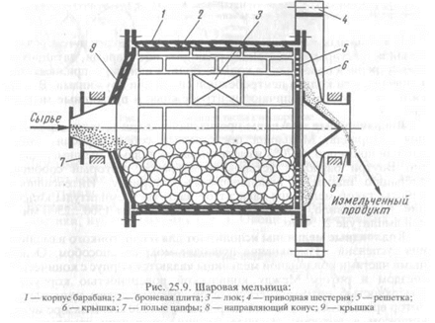
Шаровая мельница

Slide 25
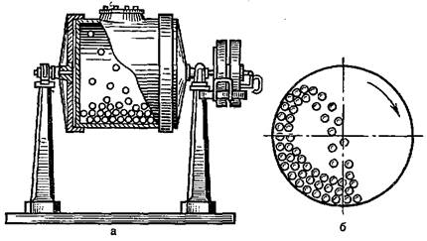
Шаровая мельница

Slide 26
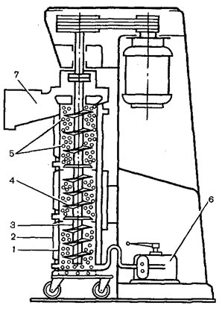
Устройство вертикальной шаровой мельницы
1.Вертикальный цилиндрический корпус.
2.Рубашка
3.Вал
4.Диск
5.Шарики
6.Насос
7.Патрубок

Slide 27
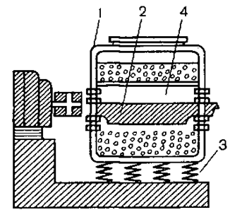
Устройство вибрационной шаровой мельницы
1.Корпус
2. Мелющие тела 3.Пружины
4. Вибратор

Slide 28
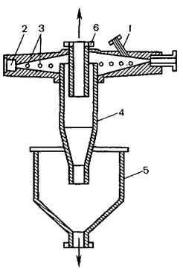
Устройство струйной мельницы с плоской помольной камерой
1.Штуцер
2.Распределительный коллектор
3.Сопла
4.Корпус циклона осадителя
5.Приемник

Slide 29
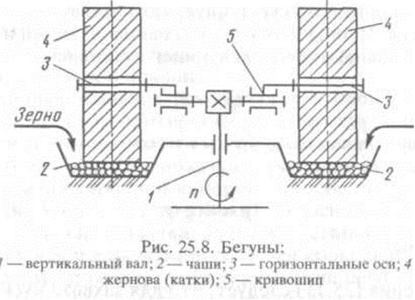
Бегуны

Slide 30
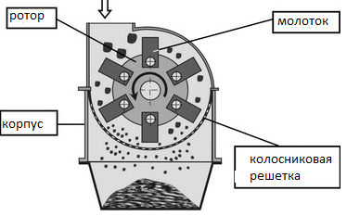
Молотковая дробилка

Slide 31
Установка для криогенного измельчения
1 – питающая труба, 2 – желоб ,
3 – крышка, 4 – труба подачи азота, 5 – регулятор подачи жидкого азота, 6 – лопасти смесителя,
7 – электродвигатель,
8 – измельчающие валки,
9 – приемный контейнер,
10 – шиберная заслонка,
11 – патрубок отвода газообразного азота,
12 – вращающийся вал,
13 – конус ,
14 – корпус

